Slide 1
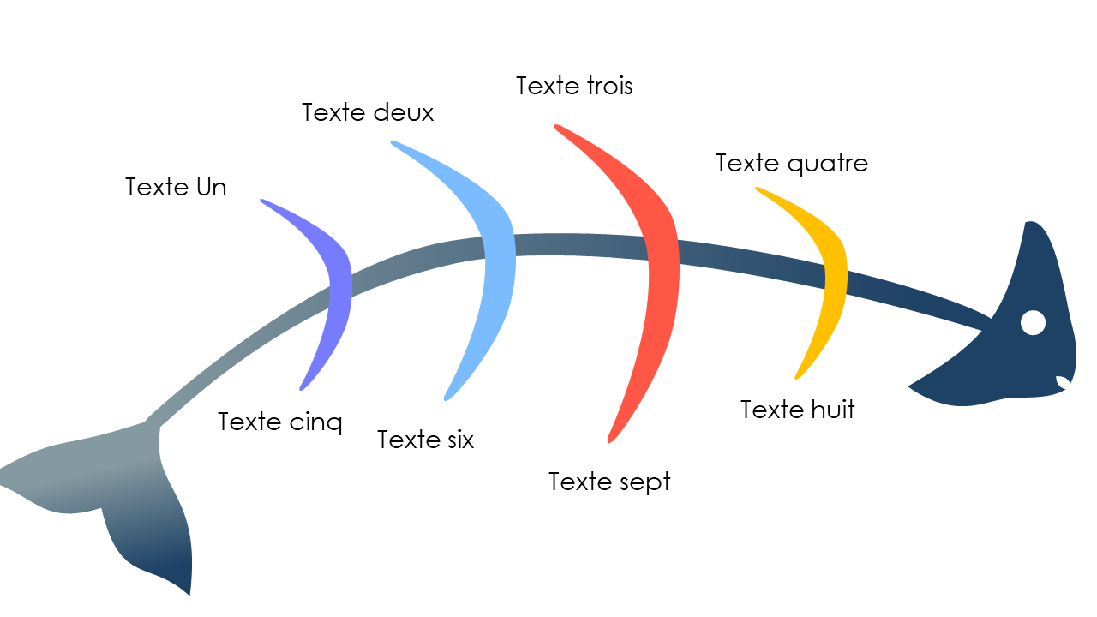
Modèle de diagramme en arêtes de poisson simple pour PowerPoint
Quand utiliser ce modèle : choisissez cette conception en arêtes de poisson lorsque vous souhaitez représenter les causes d’un problème de manière claire et percutante. Avec très peu de texte, mettez en évidence les facteurs contribuant à des scénarios métier ou pédagogiques, aux obstacles à la performance ou aux inefficacités opérationnelles.
Caractéristiques notables du modèle : ce diagramme est rationalisé de façon à permettre une présentation claire et ciblée, de sorte que les présentateurs peuvent insister sur les points clés. Chaque segment du diagramme attire naturellement le regard et dirige l’attention vers le contenu écrit. Les spectateurs peuvent ainsi saisir rapidement les informations importantes et la relation entre les différents éléments.

Slide 2
Modèle de diagramme en arêtes de poisson simple pour PowerPoint
Texte trois
Texte deux
Texte quatre
Texte Un
Texte cinq
Texte huit
Texte six
Texte sept

Slide 3
EXCLUSION DE RESPONSABILITÉ Tous les articles, modèles ou informations proposés par Smartsheet sur le site Web sont fournis à titre de référence uniquement. Bien que nous nous efforcions de maintenir l’information à jour et exacte, nous ne faisons aucune déclaration, ni n’offrons aucune garantie, de quelque nature que ce soit, expresse ou implicite, quant à l’exhaustivité, l’exactitude, la fiabilité, la pertinence ou la disponibilité du site Web, ou des informations, articles, modèles ou graphiques liés, contenus sur le site. Toute la confiance que vous accordez à ces informations relève de votre propre responsabilité, à vos propres risques.

